Slide 1
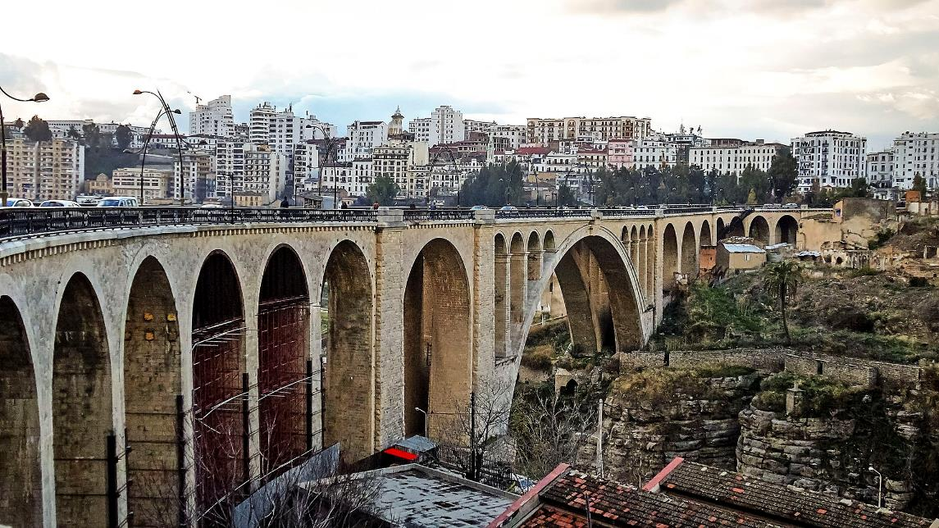
Constantine - Algérie
Pont de sidi Rached - Constantine

Slide 2
Constantine (prononcé /kɔ̃.stɑ̃.tin/ ; en arabe : قسنطينة, prononcé Qsentina en arabe algérien ; en berbère : ⵇⵙⵏⵟⵉⵏⴰ) est une commune du nord-est de l'Algérie, chef-lieu de la wilaya de Constantine. Elle est la capitale de l'Est de l'Algérie, ses 448 000 habitants classent cette métropole troisième ville du pays. Le Grand Constantine s'étale sur un rayon d'une quinzaine de kilomètres sous forme d'une agglomération comprenant une ville mère et une série de satellites. L'agglomération de Constantine comptait 943 112 habitants en 20153, dont seulement 54 % habitant dans la commune même de Constantine.

Slide 3
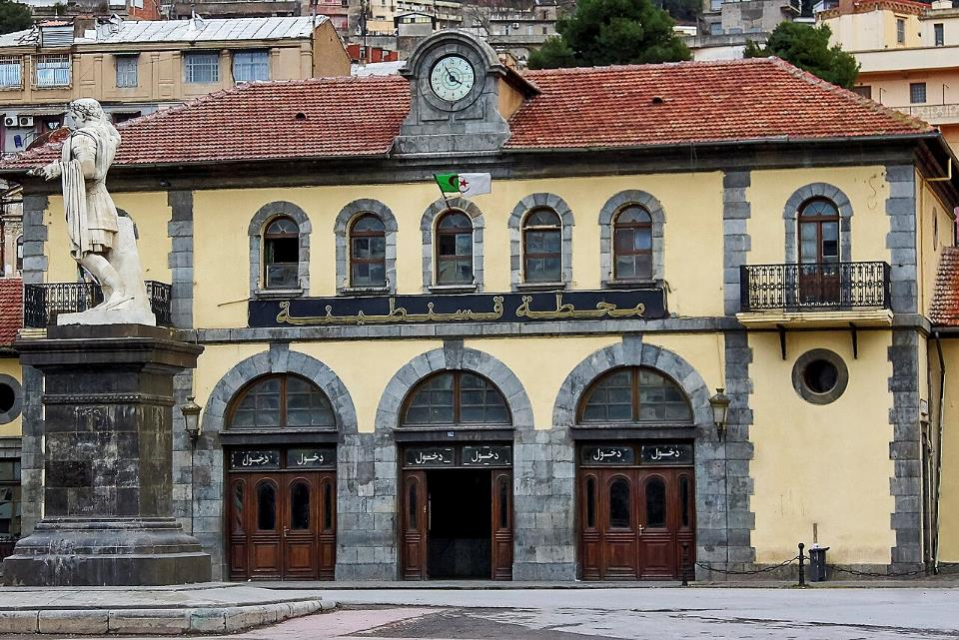
Gare de Constantine en 2016.

Slide 4
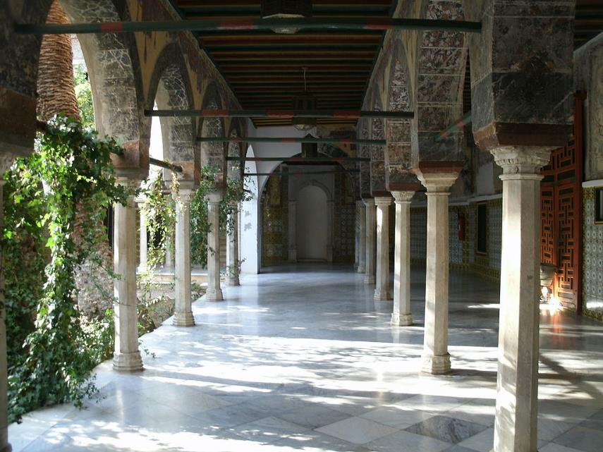
Galerie du Palais du Bey Ahmed à Constantine

Slide 5
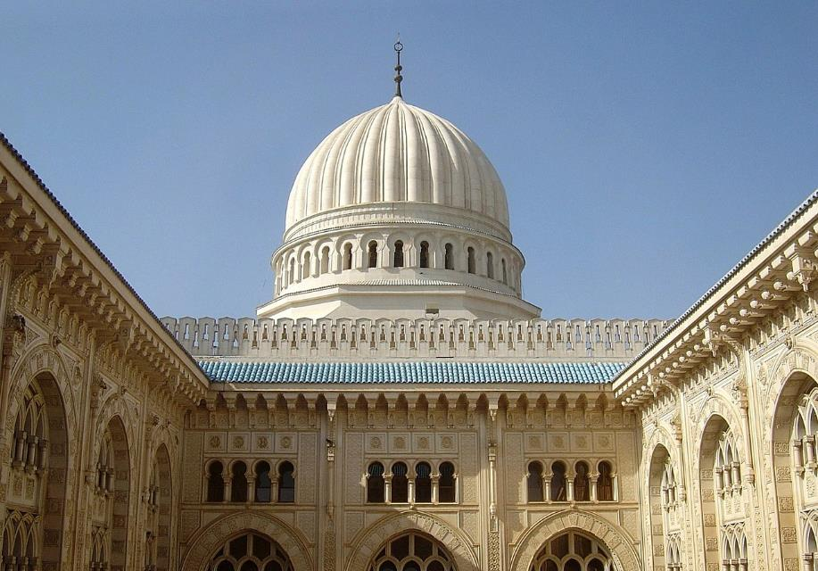
Patio de la mosquée Émir Abdelkader avec vue sur le dôme (Constantine, Algérie).

Slide 6
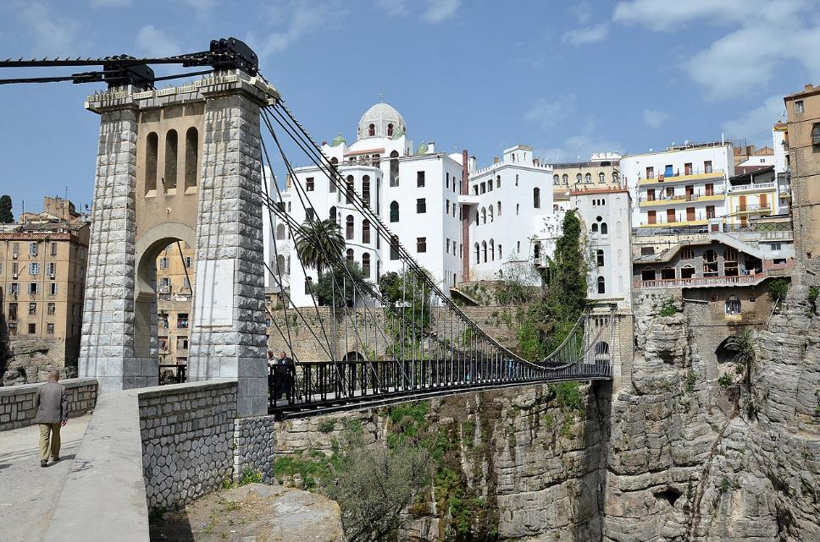
Pont ascenseur constantine algérie

Slide 7
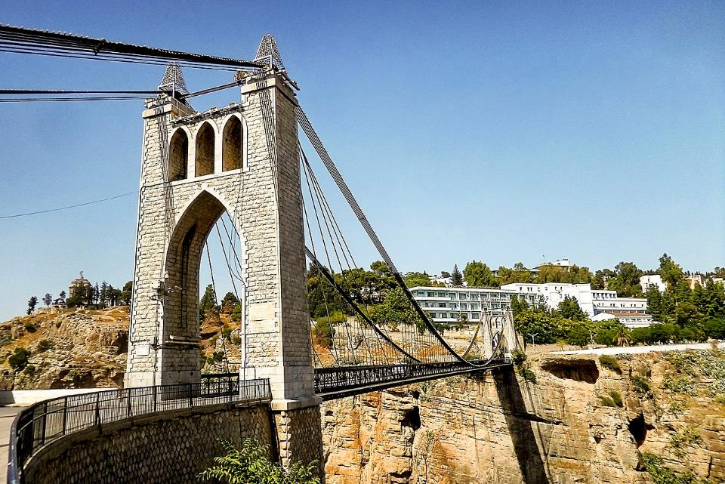
Constantine - Pont Sidi M'Cid

Slide 8
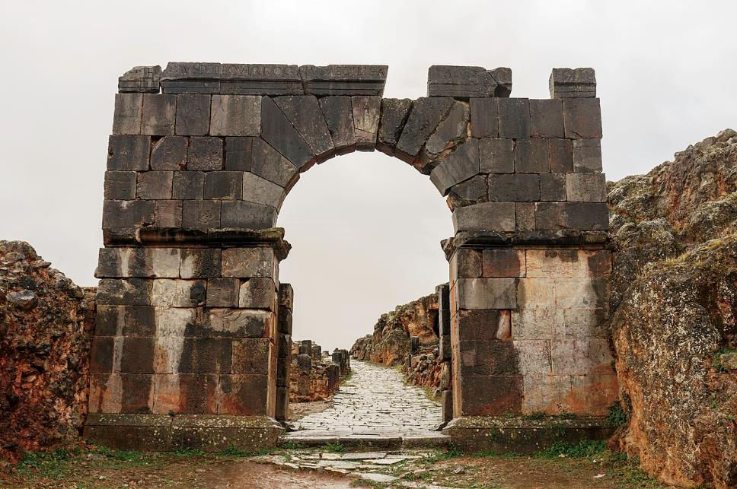
Tiddis (Castellum Tiditanorum)

Slide 9
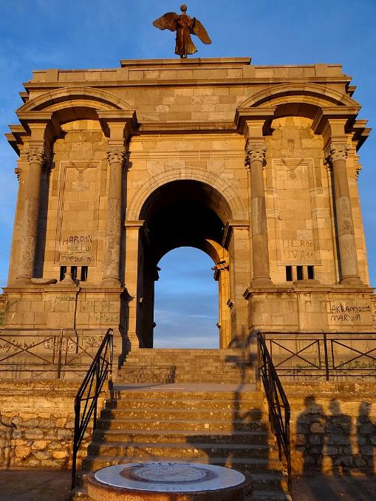
Monument aux morts. Mahieddine Boumendjel.

Slide 10
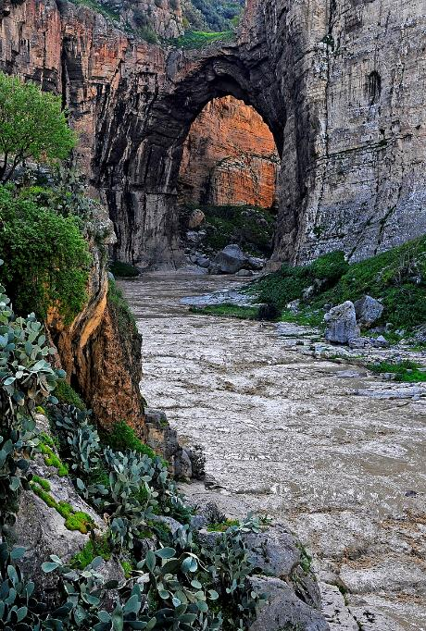
Pont naturel Constantina

Slide 11
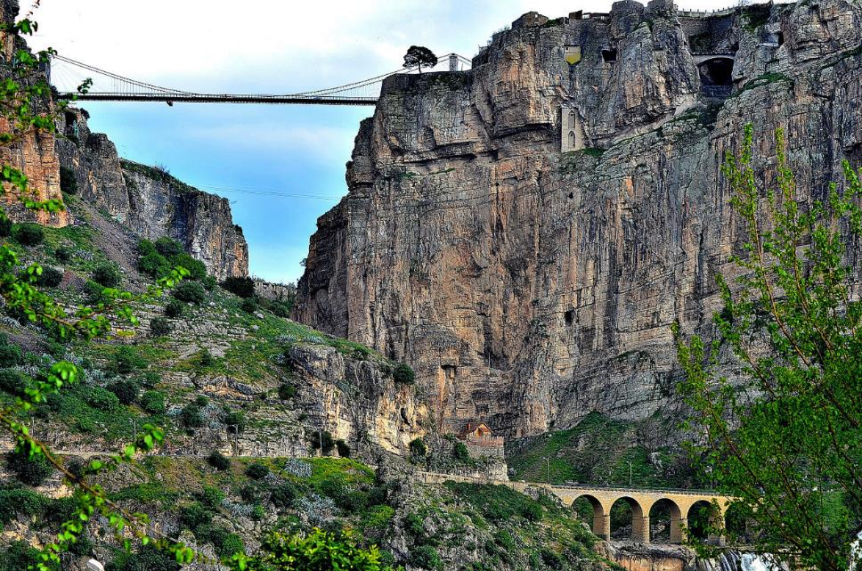
Vue sur les gorges du Rhummel et les trois ponts.

Slide 12
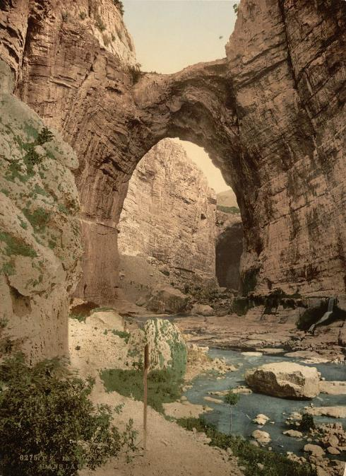
Arche naturelle de Constantine (circa 1899).

Slide 13
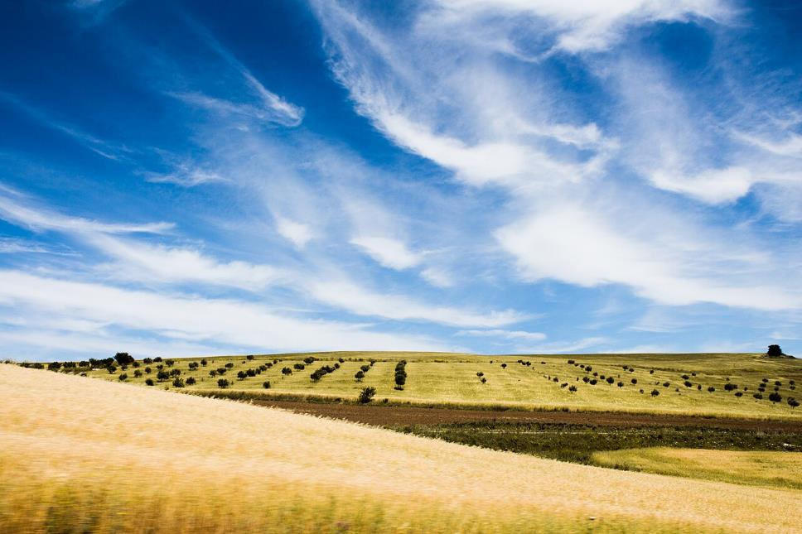
La campagne près de Constantine, en mai 2016.

Slide 14
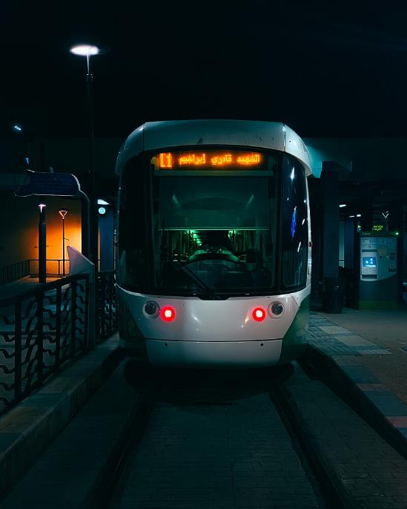
Tramway de Constantine.

Slide 15
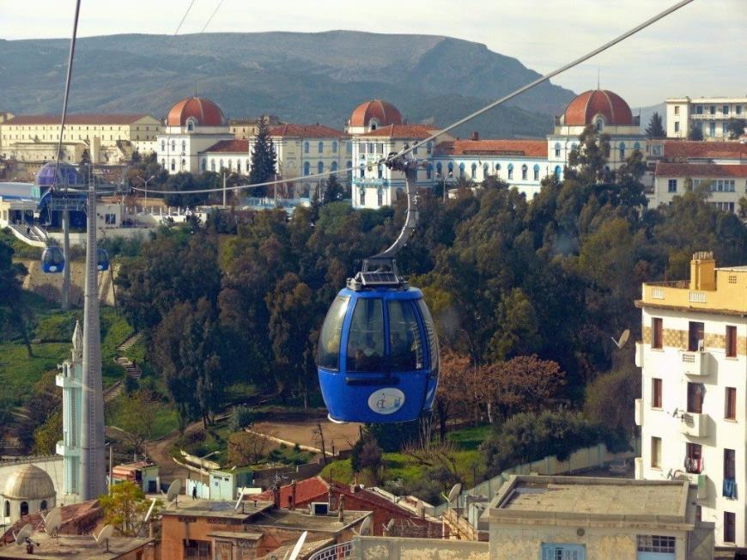
Téléphérique de Constantine.

Slide 16
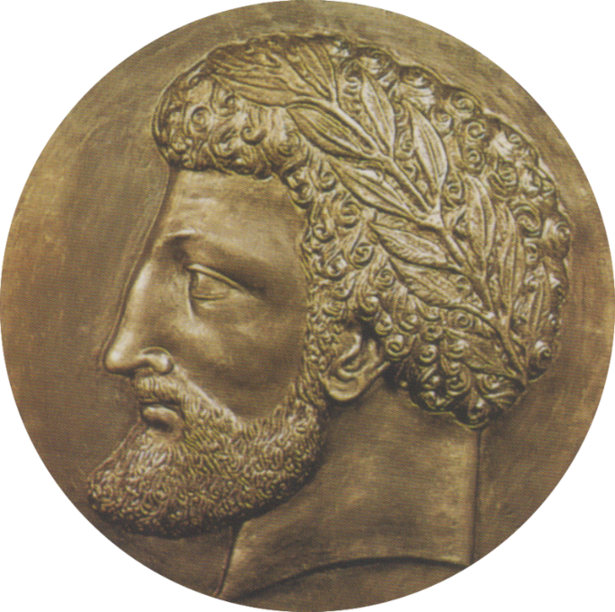
Le roi massyle Massinissa, qui a unifié le royaume de Numidie.

Slide 17
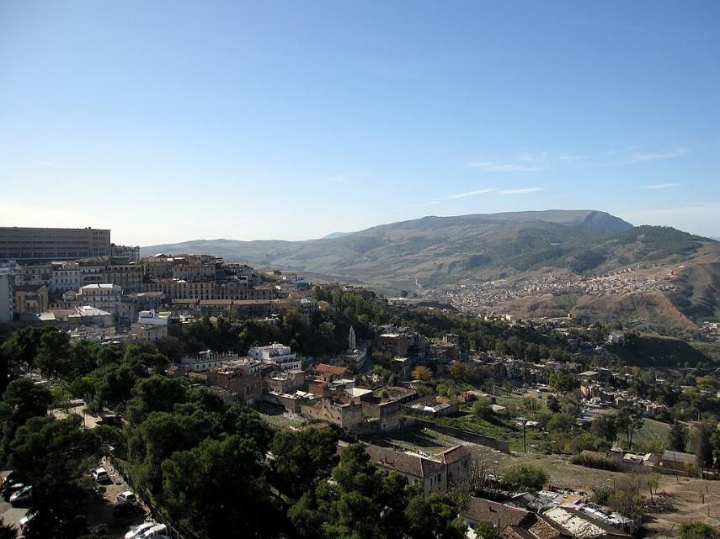
Vue sur la ville.

Slide 18
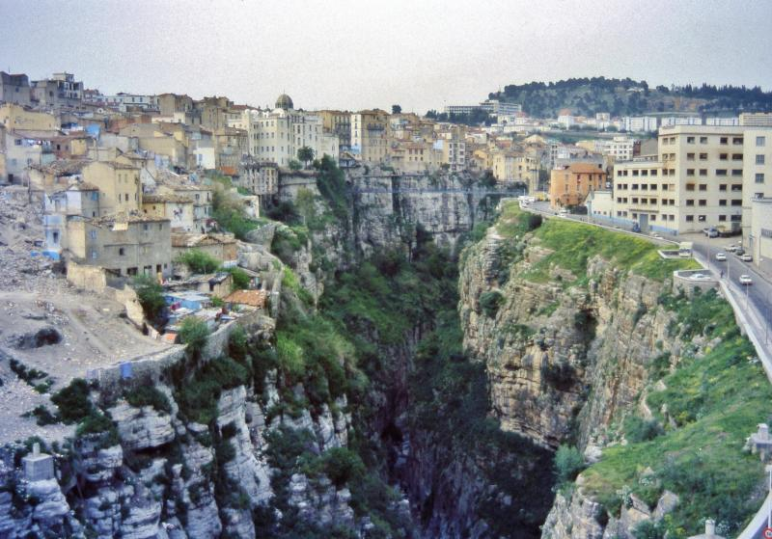
Gorges de l'oued Rhummel, à gauche la médina de Constantine et à droite les quartiers plus récents.

Slide 19
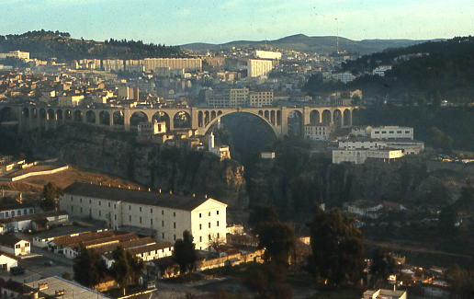
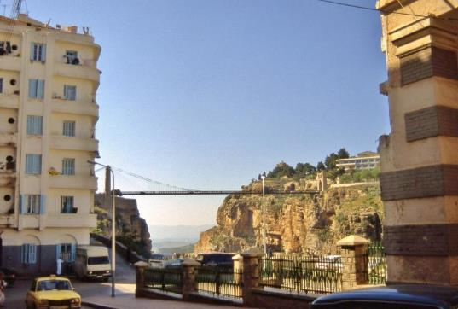
Vue de la passerelle Sidi M'Cid depuis le centre-ville.
Constantine en 1972.

Slide 20
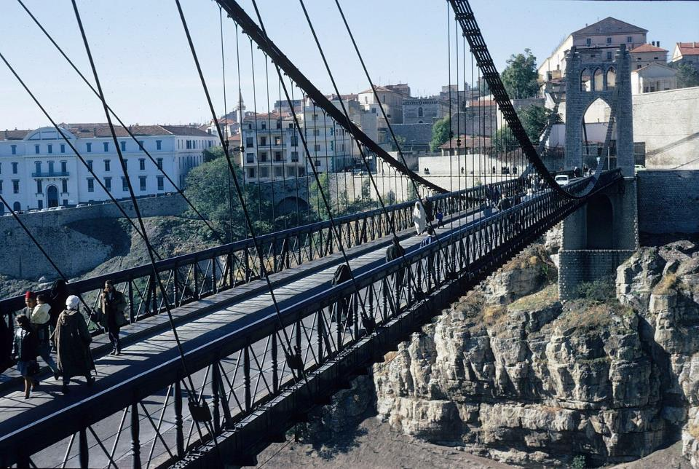
Passerelle Sidi M'Cid, l'un des sites touristiques de la ville.

Slide 21
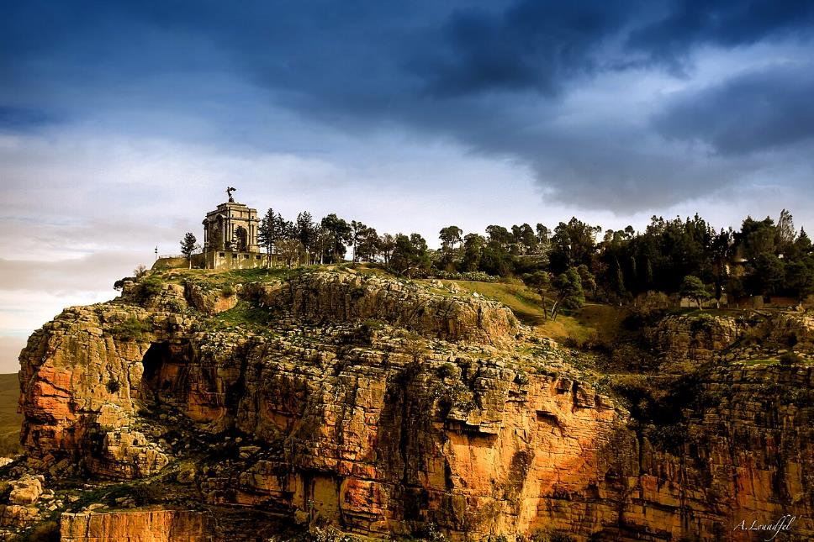
Le monument aux morts.

Slide 22
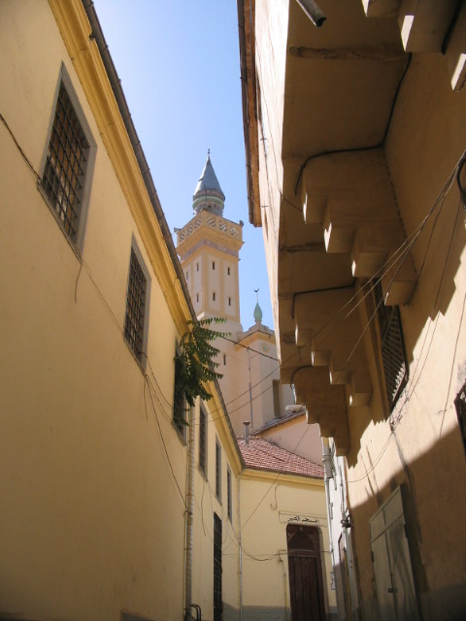
La grande mosquée dans la médina.

Slide 23
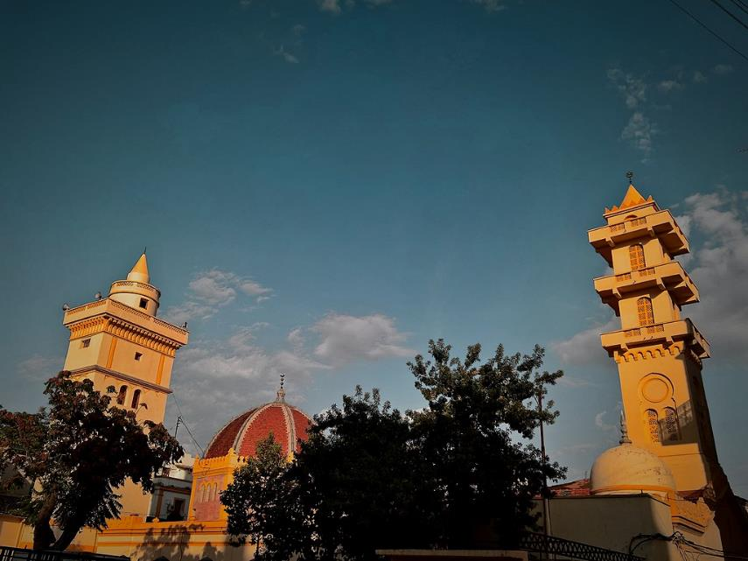
La Mosquée de Souk El Ghezel.

Slide 24
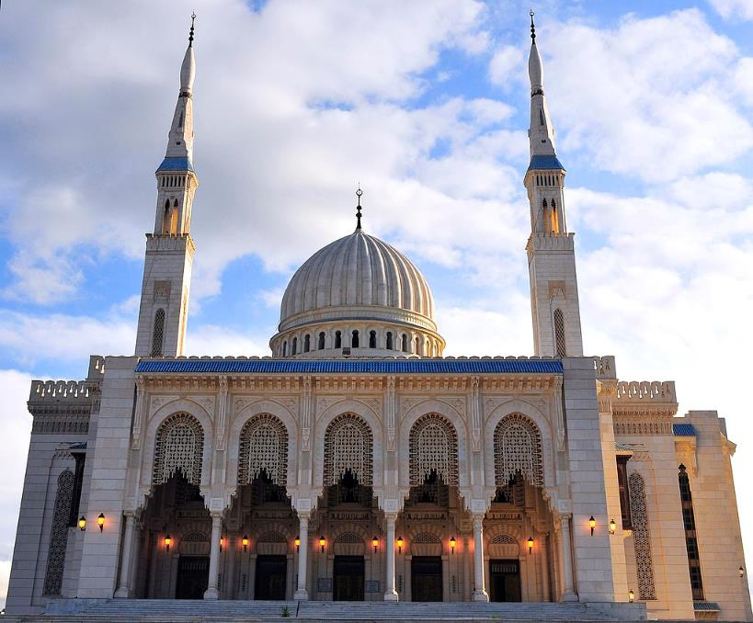
Mosquée de l'Émir Abdelkader.

Slide 25
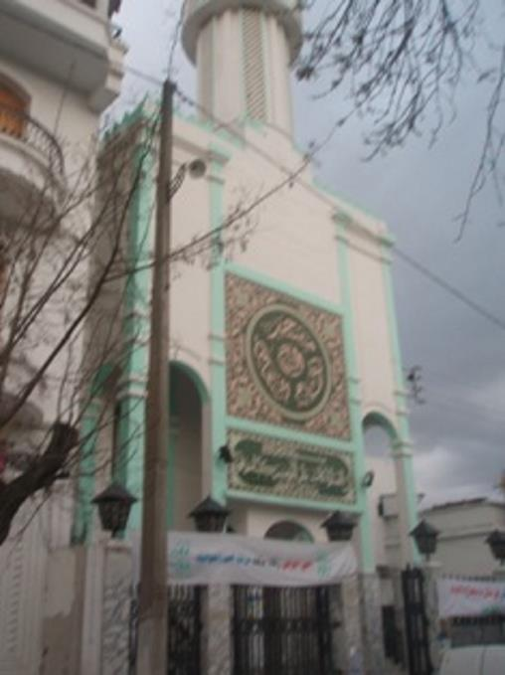
Ancienne synagogue de Sidi Mabrouk, actuellement une mosquée.

Slide 26
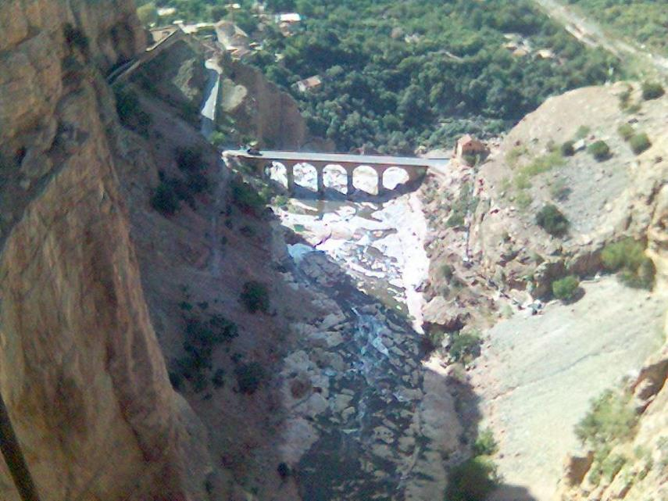
Pont des chutes.

Slide 27
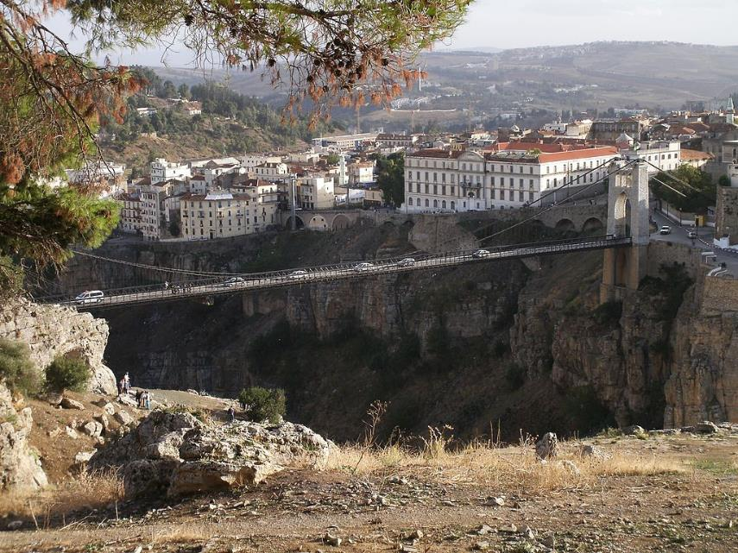
Passerelle Sidi-M'Cid.

Slide 28
Passerelle Sidi-M'Cid.

Slide 29
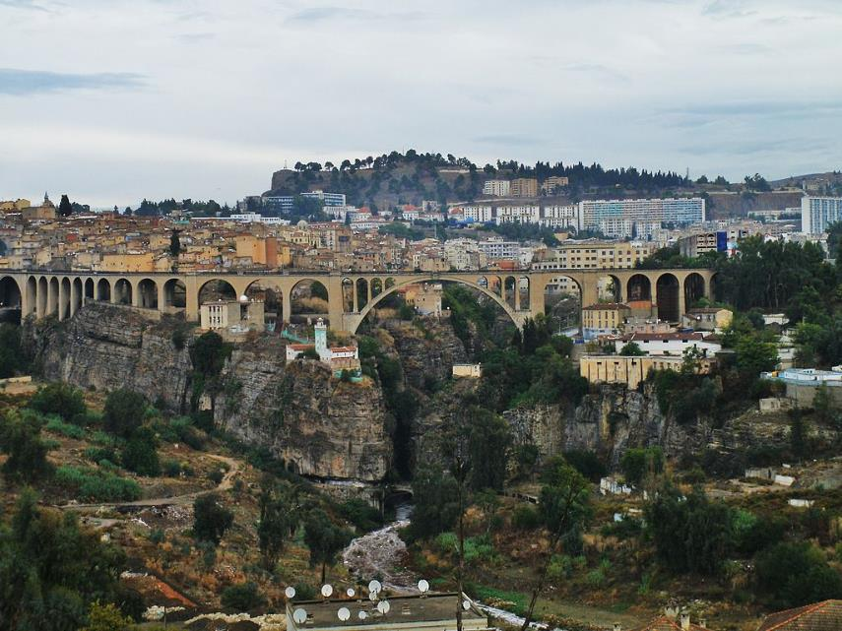
Pont Sidi-Rached.

Slide 30
Lorient Vous A Proposé La Ville de Constantine -Algérie
Les Images Et Le Son Du Net
Merci De Votre Visite
Daniel

